Slide 1
Проекты
Моделирование
Управление
Нейроморфные вычисления
Обучение

Slide 2
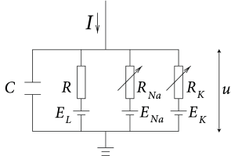
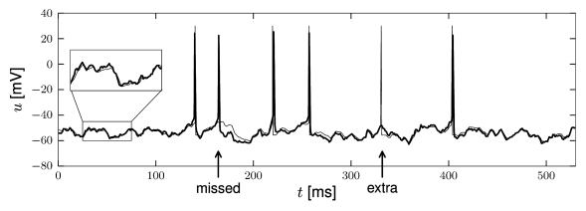
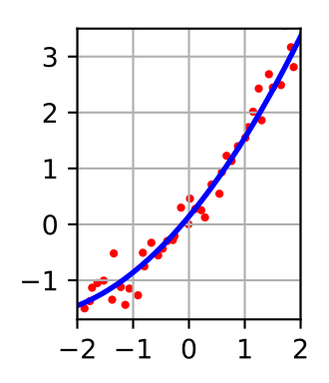
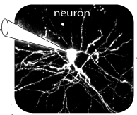
1. Идентификация модели нейрона
Структура модели
Предсказание
Идентификация
Данные

Slide 3
1. Идентификация модели нейрона
Скачать данные о динамике МП реального нейрона
Выбрать упрощенную модель: AdEx или Ижикевича
Выбрать целевые признаки: частота спайков, ISI (interspike interval), I-f кривая, I-V кривая и др.
Подобрать параметры упрощенной модели так, чтобы она воспроизводила поведение.
https://neuronaldynamics.epfl.ch/online/Ch10.html
Naud, R., Marcille, N., Clopath, C., & Gerstner, W. (2008). Firing patterns in the adaptive exponential integrate-and-fire model. Biological cybernetics, 99(4), 335-347.

Slide 4
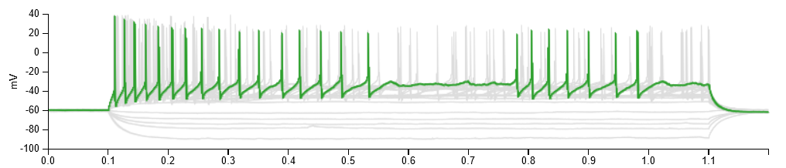
Данные
Реалистичные модели: https://senselab.med.yale.edu/ModelDB/
Есть в MATLAB: https://senselab.med.yale.edu/ModelDB/ShowModel?model=262422&file=/MedlockEtAl2018/SFO_model.m#tabs-1
Электрофизиологические данные от Allen Brain Institute :
https://celltypes.brain-map.org/data
Лучше выбрать какой-нибудь интересный паттерн
Например: https://celltypes.brain-map.org/experiment/electrophysiology/617745241

Slide 5
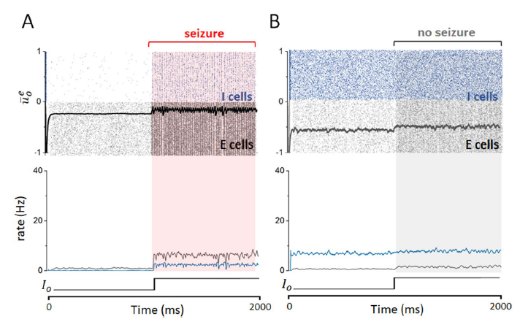
2. Синхронизация в сети нейронов
Спонтанная синхронизация активности – одна из причин эпилепсии.
Задача:
Исследовать, как топология сети влияет на синхронизацию
Rich, S., Hutt, A., Skinner, F.K. et al. Neurostimulation stabilizes spiking neural networks by disrupting seizure-like oscillatory transitions. Sci Rep 10, 15408 (2020). https://doi.org/10.1038/s41598-020-72335-6

Slide 6
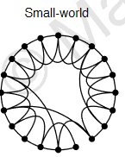
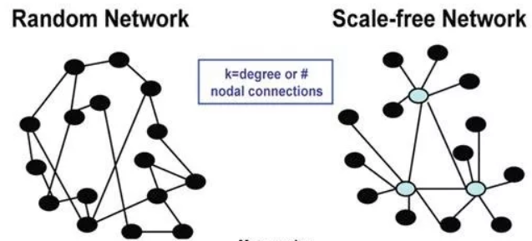
2. Синхронизация в сети нейронов
В сети спайкующих нейронов исследовать возникновение синхронных колебаний.
Создать сеть со сложной топологией: scale-free или small-world.
Исследовать, какое влияние на синхронизацию оказывает плотность связей, коэффициент кластеризации, длина пути, другие параметры.
http://worrydream.com/refs/Watts-CollectiveDynamicsOfSmallWorldNetworks.pdf

Slide 7
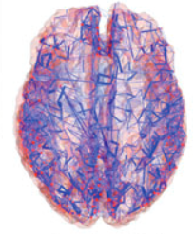
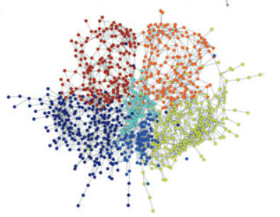
2. Синхронизация в сети нейронов
Мотивация: мозг это сеть «тесного мира», а не случайный граф.
Сети тесного мира позволяют получить короткое расстояние между узлами при небольшом числе связей
Sporns, O. (2011). The human connectome: a complex network. Annals of the new York Academy of Sciences, 1224(1), 109-125.
Roxin, A., Riecke, H., & Solla, S. A. (2004). Self-sustained activity in a small-world network of excitable neurons. Physical review letters, 92(19), 198101. https://arxiv.org/pdf/nlin/0309067.pdf

Slide 8
2. Синхронизация в сети нейронов
Изучить, как задавать топологию сети в Brian2
Создать small-world сеть (см Вики или [3]).
Исследовать как в сети возникает синхронизация
Исследовать, как влияют на синхронизацию изменение топологических параметров сети: коэффициент кластеризации, длина путей
Исследовать, как влияет стимуляция узлов с разными характеристиками центральности
https://brian2.readthedocs.io/en/stable/resources/tutorials/2-intro-to-brian-synapses.html
https://brian2.readthedocs.io/en/stable/examples/frompapers.Brunel_Hakim_1999.html
https://networkx.org/documentation/stable/reference/generators.html

Slide 9
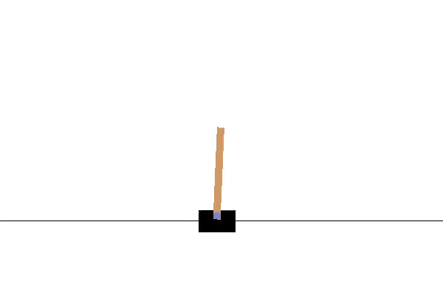
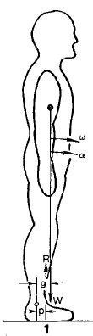
3. Управление балансом
Научиться не ронять маятник (R=200)
Переделать среду для непрерывного управления
Научиться приводить тележку в заданную точку x
Исследовать, как помехи влияют на управление. К наблюдениям прибавляется случайный шум N(0, σ)
Ограниченные наблюдения. Контроллер не получает на вход скорость тележки. Подсказка: скорость можно оценить по прошлому управлению

Slide 10
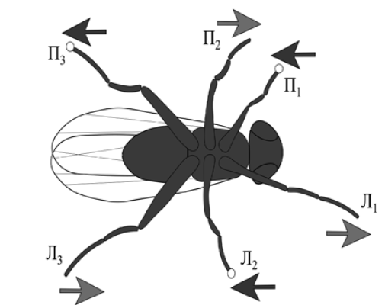
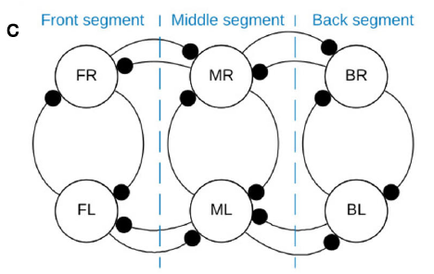
4. Переключение моторного ритма
Strohmer, B., Manoonpong, P., & Larsen, L. B. (2020). Flexible spiking CPGs for online manipulation during hexapod walking. Frontiers in neurorobotics, 14, 41.
Болдышев, Б. А., & Жилякова, Л. Ю. (2021). Нейромодуляция как инструмент управления нейронными ансамблями. Проблемы управления, 2(0), 76-84.

Slide 11
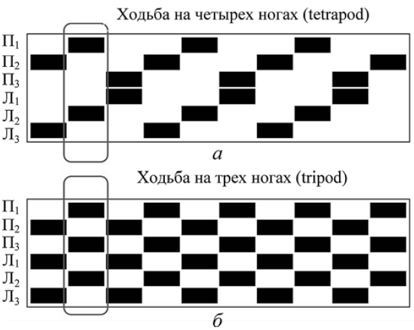
4. Переключение моторного ритма

Slide 12
4. Переключение моторного ритма
Установить симулятор шестиного робота https://kraby.readthedocs.io/en/latest/gym_environments/
Создать центральный генератор паттернов для управления шестиногой локомоцией [Болдышев & Жилякова, 2021]
Настроить параметры сети и нейронов так, чтобы получился четырехногий ритм [Болдышев & Жилякова, 2021]
Добавить тормозные связи таким образом, чтобы помехи не разрушали ритм
Научиться управлять частотой ритма – скоростью походки
Научиться изменять веса связей так, чтобы получился трехногий ритм

Slide 13
5. Управление походкой
Создать сеть, управляющую походкой двуного робота
Среда BipedalWalker в OpenAI Gym
Russell, A., Orchard, G., & Etienne-Cummings, R. (2007, May). Configuring of spiking central pattern generator networks for bipedal walking using genetic algorthms.

Slide 14
Обучение
С учителем
Без учителя
Обучение
С подкреплением

Slide 15
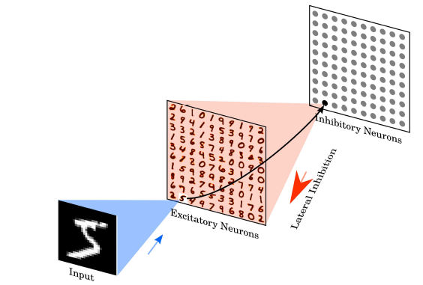
6. Обучение без учителя
Diehl, P. U., & Cook, M. (2015). Unsupervised learning of digit recognition using spike-timing-dependent plasticity. Frontiers in computational neuroscience, 9, 99.
https://github.com/peter-u-diehl/stdp-mnist

Slide 16
6. Обучение без учителя
Реализовать классификатор изображений (или других объектов) на основе сети спайкующих нейронов.
Выбрать датасет. Только не базовый MNIST.
Выбрать архитектуру сети: кол-во слоев, кодирование, модель нейронов и синапсов
Реализовать STDP пластичность
Обучить сеть без учителя
Сопоставить классы активности сети

Slide 17
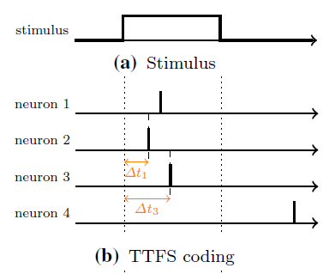
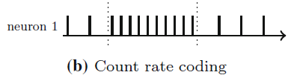
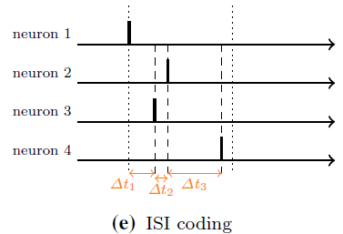
7. Сравнение схем кодирования
Выбрать задачу обучения
Реализовать любое не частотное кодирование
Обучить сеть без
Сравнить кодирование с частотным по критериям: качество классификации, энергоэффективность (кол-во спайков), время реакции, устойчивость к шуму в данных

Slide 18
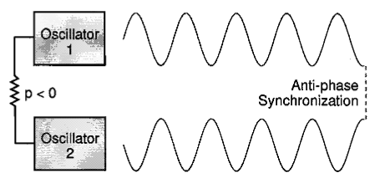
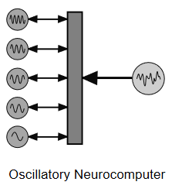
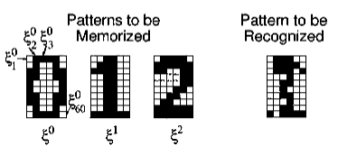
8. Ассоциативная память в сети осцилляторов
Образы могут кодироваться не только отдельными нейронами, но установившимися устойчивыми колебательными режимами.
Реализовать такое кодирование в сети осцилляторов

Slide 19
8. Ассоциативная память в сети осцилляторов
Создать набор простых образов, закодированных бинарными признаками. Например, 0-1 матриц (крестик, квадрат итд)
Используя одно из правил обучения, научить сеть осцилляторов распознавать образы
Создать сеть большего размера и повторить процедуру обучения
Протестировать обучение и работу сети на датасете MNIST
Hoppensteadt, F. C., & Izhikevich, E. M. (2001). Synchronization of MEMS resonators and mechanical neurocomputing. IEEE Transactions on Circuits and Systems I: Fundamental Theory and Applications, 48(2), 133-138.
Hoppensteadt, F. C., & Izhikevich, E. M. (1999). Oscillatory neurocomputers with dynamic connectivity. Physical Review Letters, 82(14), 2983.

Slide 20
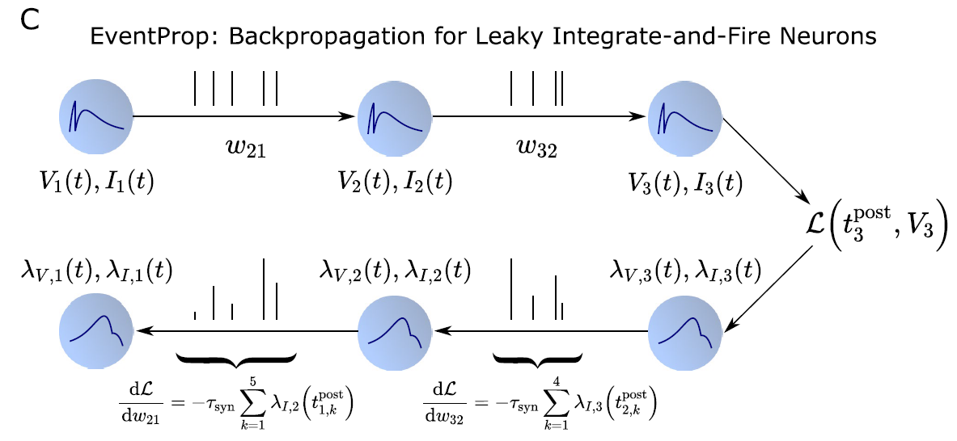
9. Обучение с учителем
Выбрать датасет (картинки, временные ряды и т.д.)
Сформулировать задачу: классификация, предсказание, обнаружение аномалий
Обучить спайковую нейросеть градиентными методами
Wunderlich, T. C., & Pehle, C. (2021). Event-based backpropagation can compute exact gradients for spiking neural networks. Scientific Reports, 11(1), 1-17.
https://lava-nc.org/dl.html

Slide 21
10. Сравнение ANN и SNN
Выбрать какую-нибудь задачу ML из перечисленных выше
Обучить ANN ее решать
Конвертировать ANN в SNN, сравнить качество
Diehl, P. U. et.al. (2016) Conversion of artificial recurrent neural networks to spiking neural networks for low-power neuromorphic hardware. In 2016 IEEE International Conference on Rebooting Computing (ICRC) (pp. 1-8). IEEE

Slide 22
11. Классификация аудио паттернов
Создать спайковую нейросеть, реализующую частотно-временной анализ аудио сигнала
Входной слой – нейроны с разной характеристической частотой
Выходной слой – нейроны, классифицирующие сигнал
Lewicki (2002) Efficient coding of natural sounds. URL: https://redwood.berkeley.edu/wp-content/uploads/2020/08/lewicki2002.pdf
https://redwood.berkeley.edu/wp-content/uploads/2020/08/auditory-coding.pdf
Neurons and Fourier transform: https://neuronaldynamics.epfl.ch/online/Ch1.S3.html

